Slide 1

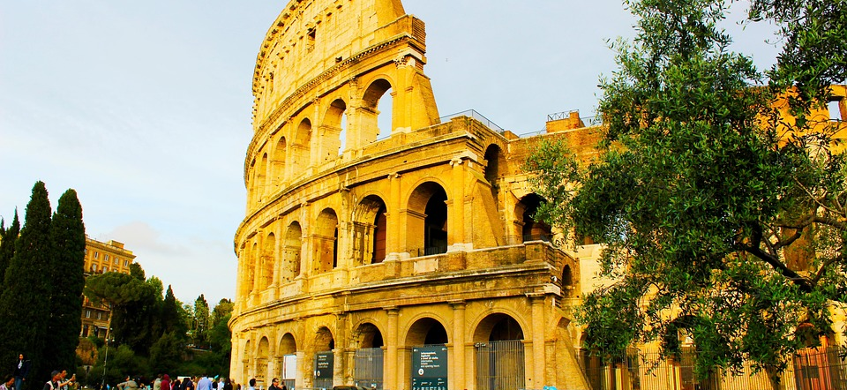
イタリア語教室 Italiano
スコットディクレメンテ・マルコ
Scotto di Clemente Marco

Slide 2

LINEグループ「イタリア語教室」
QRコードを読み取って友達追加をお願いします。 後ほどグループに招待しますので、そこで色々な連絡をしていきたいと思います。
Marco先生のプロフィールです！

Slide 3
Lezione 9: テスト
問１：単語のディクテーション
1. libro 本
2. schiena 背中
3. tiramisù ティラミス
4. amica 友達（女）
5. problema 問題
6. papà 父
7. papa 法王
8. pappagallo インコ
9. zio 叔父
10. gnocco ニョッキ
11. occhio 目
12. bosco 林
13. bar 喫茶店
14. farmacia 薬局
15. cinema 映画館
16. mano 手
17. brindisi 乾杯
18. spia スパイ
19. caffè コーヒー
20. auto 自動車
21. medico 医者
22. camicia シャツ
23. coniglio うさぎ
24. yogurt ヨーグルト
25. Giappone 日本

Slide 4
Lezione 9: テスト
問１：単語のディクテーション
2. schiena 背中
12. bosco 林
10. gnocco ニョッキ
11. occhio 目
14. farmacia 薬局
15. cinema 映画館
22. camicia シャツ
25. Giappone 日本
kという文字はイタリア語にはない （外来語を除いて es. koalaコアラ）
[k]の音：ca che chi co cu
[s+k]の音：sca sche schi sco scu
[チ]の音：cia ce/cie ci cio ciu
[シ]の音：scia sce/scie sci scio sciu
❌ cha, cho, chu, sh, k ❌
⭕️ cia, cio, ciu, sce/sci, c ⭕️

Slide 5
Lezione 9: テスト
問１：単語のディクテーション
25. Giappone 日本
ago針
aghi針
agi裕福
gente人々
giorno日
righe行
[g]の音：ga ghe ghi go gu
[ジ]の音：gia ge/gie gi gio giu
❌ gha, gho, ghu ❌

Slide 6
Lezione 9: テスト
問１：単語のディクテーション
3. tiramisù ティラミス
6. papà 父
19. caffè コーヒー
アクセントが最後の音節に落ちれば綴りに現れる
語中にあれば書かない

Slide 7
Lezione 9: テスト
問１：単語のディクテーション
6. papà 父
7. papa 法王
8. pappagallo インコ
10. gnocco ニョッキ
11. occhio 目
19. caffè コーヒー
papà, papa, pappa
促音を練習しよう

Slide 8
Lezione 9: テスト
問１：単語のディクテーション
10. gnocco ニョッキ
23. coniglio うさぎ
caviglia足首
giunglaジャングル
gloria光栄
glicine藤
gli（冠詞）
yという文字はイタリア語にはない （外来語を除いて es. yo-yoヨーヨー）
[g+l]の音：gla gle gli glo glu
[yy]の音：glia glie gli glio gliu
❌ ny, ly, gly, gy ❌
⭕️ gn

Slide 9
Lezione 9: テスト
17. un brindisi
18. una spia
19. un caffè
20. un’auto
21. un medico
22. una camicia
23. un coniglio
24. uno yogurt
25. un Giappone
問２：不定冠詞を設ける
1. un libro
2. una schiena
3. un tiramisù
4. un’amica
5. un problema
6. un papà
7. un papa
8. un pappagallo
9. uno zio
10. uno gnocco
11. un occhio
12. un bosco
13. un bar
14. una farmacia
15. un cinema
16. una mano

Slide 10
Lezione 9: テスト
問２：不定冠詞を設ける
 | 不定冠詞 | 分布
㊚ | uno | s+子音, z, gn, ps, x, yの前
 | un | 母音および上記以外
㊛ | una | 子音の前
 | un' | 母音の前

Slide 11
Lezione 9: テスト
17. __ brindisi
18. __ spia
19. __ caffè
20. __ auto
21. __ medico
22. __ camicia
23. __ coniglio
24. __ yogurt
25. __ gioco
問２：不定冠詞を設ける
1. __ libro
2. __ schiena
3. __ tiramisù
4. __ amica
5. __ problema
6. __ papà
7. __ papa
8. __ pappagallo
9. __ zio
10. __ gnocco
11. __ occhio
12. __ bosco
13. __ bar
14. __ farmacia
15. __ cinema
16. __ mano

Slide 12
Lezione 9: テスト
問２：不定冠詞を設ける
11. un occhio㊚
20. un’auto㊛
26. un ostacolo㊚
4. un’amica㊛

Slide 13
Lezione 9: テスト
1. il libro
2. la schiena
3. il tiramisù
4. l’amica
5. il problema
6. il papà
7. il papa
8. il pappagallo
問３：定冠詞を設ける
9. lo zio
10. lo gnocco
11. l’occhio
12. il bosco
13. il bar
14. la farmacia
15. il cinema
16. la mano
17. il brindisi
18. la spia
19. il caffè
20. l’auto
21. il medico
22. la camicia
23. il coniglio
24. lo yogurt
25. il Giappone

Slide 14
Lezione 9: テスト
問３：定冠詞を設ける
 | 単数 | 複数 | 分布
㊚ | lo | gli | s+子音, z, gn, ps, x, yの前
 | il | i | 上記以外の子音の前
 | l' | gli | 母音の前
㊛ | la | le | 子音の前
 | l' | le | 母音の前

Slide 15
Lezione 9: テスト
1. __ libro
2. __ schiena
3. __ tiramisù
4. __ amica
5. __ problema
6. __ papà
7. __ papa
8. __ pappagallo
問３：定冠詞を設ける
9. __ zio
10. __ gnocco
11. __ occhio
12. __ bosco
13. __ bar
14. __ farmacia
15. __ cinema
16. __ mano
17. __ brindisi
18. __ spia
19. __ caffè
20. __ auto
21. __ medico
22. __ camicia
23. __ coniglio
24. __ yogurt
25. __ Giappone

Slide 16
Lezione 9: テスト
問４：複数形にする（定冠詞も含めて）
1. i libri
2. le schiene
3. i tiramisù
4. le amiche
5. i problemi
6. i papà
7. i papi
8. i pappagalli
9. gli zii
10. gli gnocchi
11. gli occhi
12. i boschi
13. i bar
14. le farmacie
15. i cinema
16. le mani
17. i brindisi
18. le spie
19. i caffè
20. le auto
21. i medici
22. le camicie
23. i conigli
24. gli yogurt
25. il Giappone

Slide 17
復習: 性と数の復習
ragazzo → ragazzi
padre → padri
problema → problemi
ragazza → ragazze
madre → madri
mano → mani
 | 単数形 | 複数形
㊚ | -o | -i
 | -e | -i
 | -a | -i
㊛ | -a | -e
 | -e | -i
 | -o | -i

Slide 18
復習: 性と数の復習
単数形と複数形が同じ名詞
アクセント符号で終わる名詞：città㊛都市, caffè㊚コーヒー
1音節語：re㊚王, gru㊛鶴
子音で終わる名詞：gas㊚ガス, film㊚映画
-iで終わる名詞：tesi㊛論文, brindisi㊚乾杯
短縮された名詞：auto(mobile)㊛自動車 cinema(tografo)㊚映画
-ieで終わる女性名詞の多く：serie㊛シリーズ, specie㊛種 例外）moglie㊛妻→mogli superficie㊛表面→superfici

Slide 19
Lezione 9: テスト
問４：複数形にする（定冠詞も含めて）
1. __ libr_
2. __ schien_
3. __ tiramis_
4. __ amic_
5. __ problem_
6. __ pap_
7. __ pap_
8. __ pappagall_
9. __ zi_
10. __ gnocc_
11. __ occ
12. __ bosc_
13. __ bar
14. __ farmac_
15. __ cinem_
16. __ man_
17. __ brindis_
18. __ spi_
19. __ caff_
20. __ aut
21. __ medic_
22. __ camic_
23. __ conigl_
24. __ yogurt
25. __ gioc_

Slide 20

Lezione 9: 宣伝
Rubrica Alfabetica
Amazonで打てば出てくる
Flashcards
暗記

Slide 21
Lezione 9: 宿題 Compiti
Pagina quarantuno numero uno e due.
教室での挨拶を使えるように覚える。

Slide 22
Lezione 9: 教室での挨拶
A: Ciao/Buonasera _______ !こんばんは____さん。
↪︎(人の名前を入れる。覚えていなければ、Come ti chiami?と丁寧に聞きましょう。*Tu chi sei?)
B: Ciao/Buonasera _______ !こんばんは____さん。
Come va?元気ですか。
A: (Tutto) bene. 全てが順調です。
Tu come stai?あなたは元気ですか。
B: (Sto) (molto) bene, grazie.（とても）元気です。ありがとう。

Slide 23
Lezione 9:
Pagina 41 numero 1
la ragazza italiana →
l’aereo giapponese →
il lungo giorno →
la povera donna →
l’amica simpatica →
le ragazze italiane
gli aerei giapponesi
i lunghi giorni
le povere donne
le amiche simpatiche

Slide 24
Lezione 9:
Pagina 41 numero 1
le auto italiane →
i piccoli incidenti→
i ragazzi simpatici →
le belle giornate →
gli uomini grandi →
l’auto italiana
il piccolo incidente
il ragazzo simpatico
la bella giornata
l’uomo simpatico

Slide 25
復習: 品質形容詞 Gli aggettivi qualificativi
性質、種類、形状などを示す。
名詞あるいは代名詞を修飾する。
性・数に応じて語尾変化をする。
A: alto alti alta alte
B: grande grandi grande grandi
 | 男性単数 | 男性複数 | 女性単数 | 女性複数
A | -o | -i | -a | -e
B | -e | -i | -e | -i

Slide 26
復習: 品質形容詞 Gli aggettivi qualificativi
形容詞の変化で注意すべきもの
1）-co
① -co, -chi, -ca, che (例 bianco白い)
② -co, ci, -ca, che (例 simpatico感じのいい)
2）-go
-go, -ghi, -ga, -ghe (例 lungo長い)

Slide 27
復習: 品質形容詞 Gli aggettivi qualificativi
形容詞の変化で注意すべきもの
3）-cio/gio
-cio, -ci, -cia, ce (例 marcio腐っている)
-gio, -gi, -gia, ge (例 grigio灰色)
4）-io
-io, -i, -ia, -ie (例 varioさまざまな)

Slide 28
復習: 品質形容詞 Gli aggettivi qualificativi
付加形容詞としての用法
普通名詞の後に置かれる。
un ragazzo italiano あるイタリアの少年
i musei italiani イタリアの博物館
una scarpa italiana （ある）イタリアの靴
le ragazze italiane （それらの）イタリアの少女たち
un’auto giapponese ある日本の自動車
gli aerei giapponesi （それらの）日本の飛行機

Slide 29
復習: 品質形容詞 Gli aggettivi qualificativi
付加形容詞としての用法
日常的によく用いられるある形容詞は前に置かれる。
una bella giornata ある天気のいい日
un piccolo incidente ある小さな事故
il vero padre 実の父親

Slide 30
復習: 品質形容詞 Gli aggettivi qualificativi
付加形容詞としての用法
名詞の前に置かれた場合と名詞の後に置かれた場合で、意味の異なるものがある。
una certa notizia ある知らせ
una notizia certa 確実の知らせ
un grande uomo 偉人
un uomo grande 大きな人
una povera donna 哀れな女
una donna povera 貧しい女

